Slide 1
第1章 ARM体系结构概述

Slide 2
本章主要内容：
  － ARM微处理器简介
  － ARM微处理器的应用领域及特点
  － ARM微处理器系列
  － ARM微处理器的体系结构
  － ARM微处理器的应用选型
Assemble Language of ARM

Slide 3
1.1 ARM 微处理器简介
成立于1990年11月
  前身为 Acorn计算机公司
  ARM (Advance RISC Machine)
主要设计ARM系列RISC处理器内核
授权ARM内核给生产和销售半导体的合作伙伴
  ARM 公司不生产芯片
  IP(Intelligence Property)
另外也提供基于ARM架构的开发设计技术
  软件工具，评估板，调试工具，应用软件
  总线架构，外围设备单元，等等
Assemble Language of ARM
Notes:
ARM（Advanced RISC Machines），既可以认为是一个公司的名字，也可以认为是对一类微处理器的通称，还可以认为是一种技术的名字。

Slide 4

ARM的合作伙伴
Assemble Language of ARM

Slide 5

ARM的分公司
England
  Cambridge, Maidenhead, Sheffield, Blackburn
Germany
  Munich
France
  Paris, Sophia Antipolis
Korea
  Seoul
US
  Seattle, Los Gatos, Walnut Creek, Austin, Boston, San Diego
China
  Taiwan and Shanghai
Japan
  Shin-Yokohama (Tokyo)
Assemble Language of ARM
Notes:
Cambridge－剑桥； Munich－慕尼黑 ；Seoul－汉城

Slide 6
1.2 ARM微处理器的应用领域及特点 (P.1)
1.2.1 ARM微处理器的应用领域
  工业控制领域 ：高端微控制器
  无线通讯领域 ：无线通讯设备
  网络应用 ：宽带技术、语音及视频处理
  消费类电子产品 ：数字音频播放器、数字机顶盒和游戏机
  成像和安全产品 ：数码相机、打印机及32位SIM智能卡
Assemble Language of ARM

Slide 7
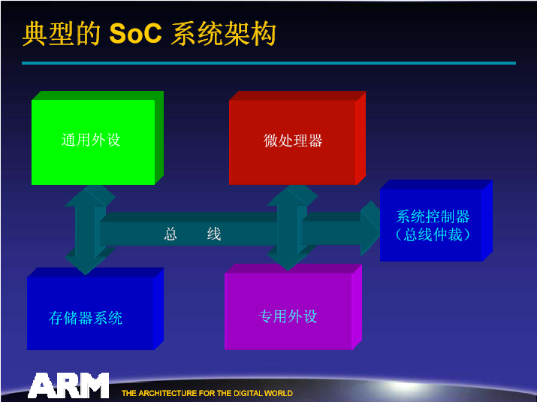
Assemble Language of ARM

Slide 8
ARM嵌入式处理器的片上系统
基于ARM嵌入式处理器的片上系统解决方案可应用于企业应用、汽车系统，家庭网络和无线技术等市场领域。
ARM CortexTM系列提供了一个标准的体系结构来满足以上各种技术的不同性能要求，基于ARM架构有3个分工明确的系列：
  A系列面向复杂的尖端应用程序，用于运行开放式的复杂操作系统;
  R系列针对实时系统;
  M系列专为低成本控制和微控制器应用开发。
Cortex-M3是基于ARM架构的处理器，是专门为了在微控制器等对功耗和成本敏感的应用领域实现高系统性能而设计的，它简化了可编程的复杂性，使ARM架构成为各种应用方案的良好选择。
Assemble Language of ARM

Slide 9
1.2.2 ARM微处理器的特点
采用RISC架构的ARM微处理器具有如下特点：
  体积小、低功耗、低成本、高性能；
  支持Thumb（16位）/ARM（32位）双指令集，能很好的兼容8位/16位器件；
  大量使用寄存器，指令执行速度更快；
  大多数数据操作都在寄存器中完成；
  寻址方式灵活简单，执行效率高；
  指令长度固定。
Assemble Language of ARM

Slide 10
ARM体系的特别技术：
  在同一条数据处理指令中包含算术逻辑处理单元处理和移位处理。
  使用地址自动增加（减少）来优化程序中循环处理。
  load/store指令可以批量传输数据，从而提高数据传输的效率。
  所有指令都可以条件执行。
  （与IA-64比较）
Assemble Language of ARM

Slide 11
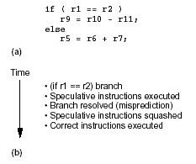
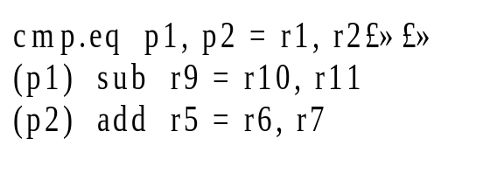
Predicated execution
conditional branch with speculation.
Predicated execution to reduce the mispredicts.
(c) IA-64 assembly code
Assemble Language of ARM

Slide 12
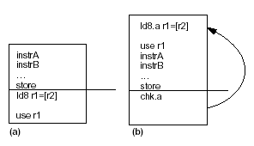
Data speculation
Providing an advanced load(ld.a) and an advanced load check instruction(chk.a).
Advanced load address table(ALAT) with cache-like hardware structure.
Ld.a stores its address into ALAT, and store instructions compare the store address to all ALAT entries.
Chk.a checks the ALAT for the entry installed by its corresponding advanced load. “fixed-up” code is used to re-execute load.
Assemble Language of ARM

Slide 13
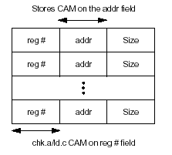
ALAT organization
Cache-like hardware structure.
Each entry with register number, load address, and data size.
If load and store have the same address, there is no entry in ALAT.
Assemble Language of ARM

Slide 14
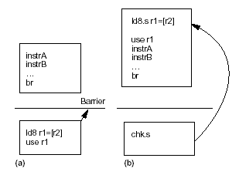
Control speculation
Providing speculative loads(ldn.s) and a speculation check(chk.s).
NaT is written to the target register if exception occurs.
Special “fixed-up” code is used to re-execute the load non-speculatively.
  （返回）
Assemble Language of ARM

Slide 15
1.3 ARM微处理器系列(P.7)
  ARM7系列
  ARM9系列
  ARM9E系列
  ARM10E系列
  ARM11系列
  SecurCore系列
  Intel的StrongARM
  Intel的Xscale
  CortexTM-M3
  其中，ARM7、ARM9、ARM9E和ARM10为4个通用处理器系列，每一个系列提供一套相对独特的性能来满足不同应用领域的需求。SecurCore系列专门为安全要求较高的应用而设计。
Assemble Language of ARM

Slide 16
ARM处理器的技术支持
支持Halfword 和signed halfword / byte 和System mode
4
5TE
Jazelle
支持
Java字节码
5TEJ
改良的ARM/Thumb 交互作用
以及CLZ 指令
1
2
SA-110
ARM9EJ-S
Xscale
SA-1110
ARM7EJ-S
3
Saturated maths
DSP multiply-accumulate instructions
ARM926EJ-S
支持Thumb指令集
4T
SIMD
6
SISIMDMD
早期的ARMs
版本1不支持乘法、半字操作
S
SIMD
ARM7TDMI
ARM9TDMI
ARM1020E
ARM9E-S
ARM720T
ARM940T
XScale
ARM966E-S
ARM11
Assemble Language of ARM
Notes:
CLZ-count leading zeros instruction; SIMD-single instruction multiple dataflow; SA-110,SA-1110是INTEL的处理器；
Xscale 处理器是基于ARMv5TE体系结构
T - Thumb 架构扩展, 提供两个独立的指令集：
ARM 指令，均为 32位
Thumb指令，均为 16位
两种运行状态，用来选择哪个指令集被执行
D - 内核具有Debug扩展结构
M - 增强乘法器 (32x8) 支持64位结果.
I - Embedded ICE-RT逻辑---提供片上断点和调试点支持

Slide 17
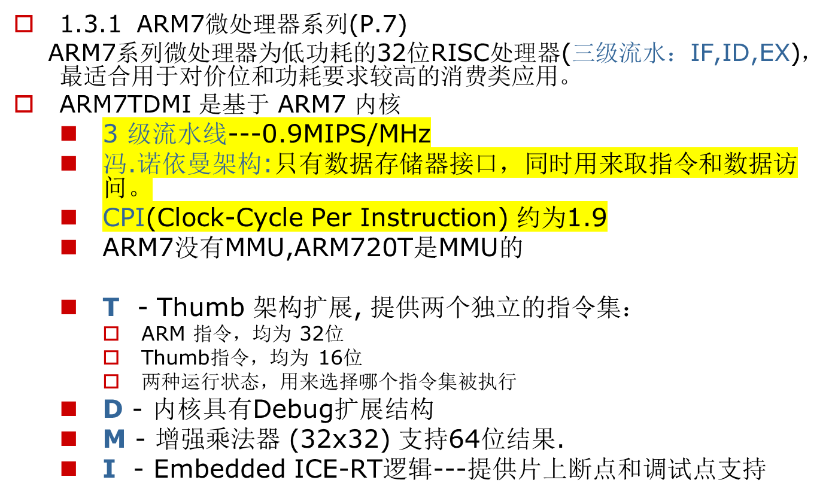
Assemble Language of ARM
Notes:
MIPS(百万条指令/秒)

Slide 18
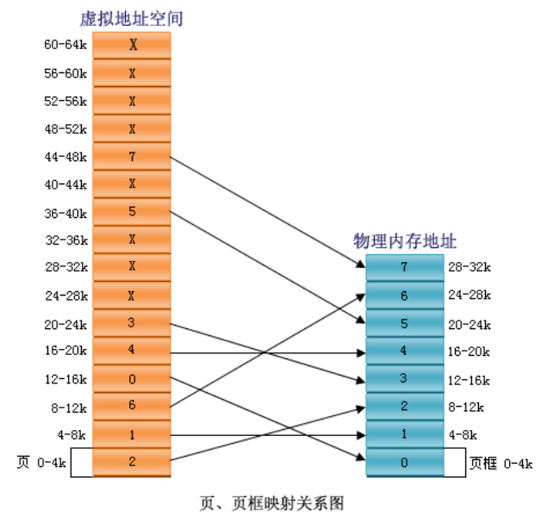
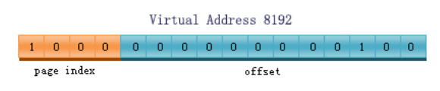
ARM MMU工作原理
MMU: Memory Management Unit
CPU管理虚拟存储器、物理存储器，也负责虚拟地址映射为物理地址。
虚拟地址空间划分成称为页（page）的单位
而相应的物理地址空间也被进行划分，单位是页框(frame)
页和页框的大小必须相同。
Assemble Language of ARM

Slide 19
ARM7系列微处理器的主要应用领域为：
  工业控制、Internet设备、网络和调制解调器设备、移动电话等多种多媒体和嵌入式应用。
  数字蜂窝电话和硬盘驱动器。
ARM7系列微处理器包括如下几种类型的核：
  ARM7TDMI
  ARM7TDMI-S
  ARM720T
  ARM7EJ
其中，ARM7TMDI是目前使用最广泛的32位嵌入式RISC处理器，属低端ARM处理器核。
Assemble Language of ARM

Slide 20
ARM7TDMI 内核信号
nM[4:0]
MCLK
nMREQ
时钟
nWAIT
SEQ
LOCK
ISYNC
A[31:0]
配置
BUSEN
D[31:0]
存储器接口
BIGEND
DIN[31:0]
ARM7TDMI
内核
DOUT[31:0]
nIRQ
nENOUT
中断
nFIQ
nRW
nRESET
MAS[1:0]
nTRANS
存储器管理
APE
ABORT
总线控制
DBE
nOPC
VDD
nCPI
协处理器接口
电源
VSS
CPA
CPB
Assemble Language of ARM
Notes:
Pins:32*4+30=158

Slide 21
ARM7TDMI 方框图
控制信号
地址总线
A[31:0]
BUS
Splitter
DOUT[31:0]
ARM7TDM
内核
DIN[31:0]
数据总线
D[31:0]
Embedded
ICE
逻辑
TAP
控制器
JTAG 接口
Assemble Language of ARM
Notes:
测试存取通道TAP是一个5芯引脚(其中l芯为复位端)的连接器。

Slide 22
ARM7TDMI 内核
ABE
A[31:0]
地址
自增器
地址寄存器
Incrementer
P
C
BIGEND
寄存器
MCLK
PC Update
nWAIT
指令
解码
nRW
A
L
U
B
u
s
解码站
MAS[1:0]
A
B
u
s
B
B
u
s
ISYNC
乘法器
指令
解码
nIRQ
nFIQ
及
nRESET
ABORT
读数据
寄存器
nTRANS
桶形
移位器
nMREQ
控制
逻辑
SEQ
LOCK
nM[4:0]
写数据
寄存器
nOPC
32 位 ALU
nCPI
CPA
CPB
DBE
D[31:0]
Assemble Language of ARM
Notes:
ABE-address bus enable; DBE-data bus enable.

Slide 23
指令流水线
为增加处理器指令流的速度，ARM7 系列使用3级流水线.
  允许多个操作同时处理，比逐条指令执行要快。
PC指向正被取指的指令，而非正在执行的指令
ARM Thumb
PC PC
Fetch
从存储器中读取指令
PC - 4 PC-2
Decode
解码指令
寄存器读（从寄存器Bank）
移位及ALU操作
寄存器写（到寄存器Bank ）
PC - 8 PC - 4
Execute
Assemble Language of ARM

Slide 24
最佳(理想)流水线
周期
1 2 3 4 5 6
操作
ADD
Fetch
Decode
Execute
SUB
Fetch
Decode
Execute
MOV
Fetch
Decode
Execute
AND
Fetch
Decode
Execute
ORR
Fetch
Decode
Execute
Fetch
Decode
Execute
EOR
Decode
Fetch
CMP
Fetch
RSB
该例中用6个时钟周期执行了6条指令
所有的操作都在寄存器中（单周期执行）
指令周期数 (CPI) = 1
Assemble Language of ARM
Notes:
微处理器(MPU)和微控制器(MCU) ,内存管理器或内存管理单元(MMU )；
arm公司推出的soc总线标准 Advance Microcontroller Bus Architecture

Slide 25
LDR 流水线举例
周期
1 2 3 4 5 6
操作
ADD
Fetch
Decode
Execute
SUB
Fetch
Decode
Execute
LDR
Fetch
Decode
Execute
Data
Writeback
MOV
Fetch
Decode
Execute
AND
Fetch
Decode
ORR
Fetch
该例中，用6周期执行了4条指令
指令周期数 (CPI) = 1.5
Assemble Language of ARM

Slide 26
分支流水线举例
周期
1 2 3 4 5
地址 操作
0x8000 BL
Fetch
Decode
Execute
Linkret
Adjust
0x8004 X
Fetch
Decode
0x8008 XX
Fetch
0x8FEC ADD
Fetch
Decode
Execute
Fetch
Decode
Execute
0x8FF0 SUB
Fetch
Decode
0x8FF4 MOV
Fetch
流水线被阻断（ARM没有延时槽）
注意:内核运行在ARM状态
Assemble Language of ARM

Slide 27
中断流水线举例
IRQ
周期
1 2 3 4 5 6 7 8
地址 操作
0x8000 ADD
F
D
E
0x8004 SUB
F
Decode IRQ
Execute IRQ
Linkret
Adjust
0x8008 MOV
F
Linkret
Adjust
0x800C X
F
0x0018 B (to 0xAF00)
F
D
E
0x001C XX
F
D
0x0020 XXX
F
F
D
E
0xAF00 STMFD
F
D
0xAF04 MOV
F
0xAF08 LDR
IRQ 中断的反应时间最小=7周期
Assemble Language of ARM

Slide 28
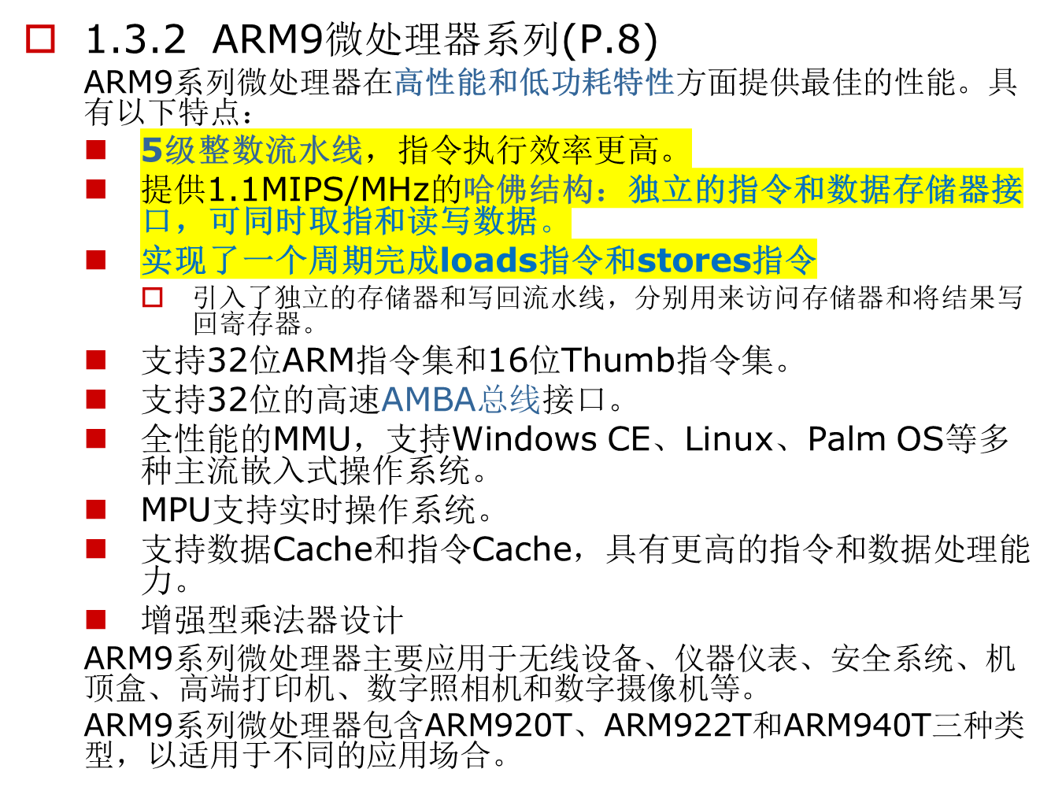
Assemble Language of ARM
Notes:
MPU: 微处理器

Slide 29
1.3.3 ARM9E微处理器系列(P.9)
ARM9E系列微处理器为可综合处理器，使用单一的处理器内核提供了微控制器、DSP、Java应用系统的解决方案，极大的减少了芯片的面积和系统的复杂程度。ARM9E系列微处理器提供了增强的DSP处理能力，很适合于那些需要同时使用DSP和微控制器的应用场合。
ARM9E系列微处理器的主要特点如下：
  支持DSP指令集，适合于需要高速数字信号处理的场合。
  5级整数流水线，指令执行效率更高。
  支持32位ARM指令集和16位Thumb指令集。
  支持32位的高速AMBA总线接口。
  支持VFP9浮点处理协处理器。
  全性能的MMU，支持Windows CE、Linux、Palm OS等多种主流嵌入式操作系统。
  MPU支持实时操作系统。
  支持数据Cache和指令Cache，具有更高的指令和数据处理能力。
  主频最高可达300MIPS。
Assemble Language of ARM
Notes:
T变种：Thumb指令集；M变种：长乘法指令；E变种：增强型DSP；J变种：Java加速器；SIMD变种：ARM媒体功能扩展。
VFP9是Visual FoxPro开发的数据库。

Slide 30
ARM9主要应用
无线网络设备：手机上网、电子邮件及其他定位服务等功能；
PDA功能：含有用户操作系统(Windows CE、Symbian OS、Linux等）及其他功能；
高性能功能：音频播放器、视频电话、手机游戏等。
在2.5G和3G的应用中ARM9已经全面替代了ARM7。
ARM9典型处理器：S3C2440
Assemble Language of ARM

Slide 31
ARM9TDMI
Harvard架构
  增加了可用的存储器宽度
    指令存储器接口
    数据存储器接口
  可以实现对指令和数据存储器的同时访问
5 级流水线
实现了以下改进：
  改进 CPI 到 ~1.5
  提高了最大时钟频率
Assemble Language of ARM

Slide 32
ARM9TDMI流水线的变化
ARM7TDMI
Instruction
Fetch
ARM decode
Reg
Read
Reg
Write
Thumb→ARM
decompress
Shift
ALU
Reg Select
FETCH
DECODE
EXECUTE
ARM9TDMI
ARM or Thumb
Inst Decode
Instruction
Fetch
Shift + ALU
Memory
Access
Reg
Write
Reg
Decode
Reg
Read
FETCH
DECODE
EXECUTE
MEMORY
WRITE
Assemble Language of ARM

Slide 33
ARM9TDMI数据通道 (1)
数据总线
字节旋转
/符号扩展.
双向
缓冲器
DINFWD
DD
字节/半字
C
字节/半字
复制
指令递增
数据递增
寄存器
Bank
结果
B
MU 逻辑
ALU
DA
A
向量
地址总线
MU逻辑单元包含有：多路复用器,乘法器和桶形移位器
Assemble Language of ARM
Notes:
VFP10是Visual FoxPro开发的数据库。

Slide 34
ARM9TDMI 数据通道 (2)
结果
DINFWD
MU 逻辑
B
BDATA
寄存器
Bank
移位器
Imm
A
ALU
乘法器
PSR
ADATA
锁存
锁存
(至 IA 生成逻辑)
Assemble Language of ARM

Slide 35
LDR互锁
周期
1
2
3
4
5
6
7
8
9
操作
ADD R1, R1, R2
F
D
E
W
SUB R3, R4, R1
F
D
E
W
LDR R4, [R7]
F
D
E
M
W
ORR R8, R3, R4
F
D
I
E
W
AND R6, R3, R1
F
I
D
E
W
EOR R3, R1, R2
F
D
E
W
F – 取指（Fetch）D – 解码（Decode） E – 执行（Execute）
I – 互锁（Interlock）M – 存储器（Memory ）W –写回（ Writeback）
本例中，用了7个时钟周期执行6条指令， CPI = 1.2 。
LDR指令之后立即跟一条数据操作指令，由于使用了相同的寄存器，将会导致互锁 。
Assemble Language of ARM

Slide 36
互锁(interlocks)技术
当指令需要的数据因为以前的指令没有执行完而没有准备好就会产生管道自锁互锁。
当管道互锁发生时，硬件会停止这个指令的执行，直到数据准备好为止。
编译器以及汇编程序员可以通过重新设计代码的顺序或者其他方法来减少管道互锁的数量。
Assemble Language of ARM

Slide 37
最佳(理想)流水线
周期
1
2
3
4
5
6
7
8
9
操作
ADD R1, R1, R2
F
D
E
W
SUB R3, R4, R1
F
D
E
W
指令调度
LDR R4, [R7]
F
D
E
M
W
AND R6, R3, R1
F
D
E
W
ORR R8, R3, R4
F
D
E
W
EOR R3, R1, R2
F
D
E
W
F – 取指（Fetch）D – 解码（Decode） E – 执行（Execute）
I – 互锁（Interlock）M – 存储器（Memory ）W –写回（ Writeback）
本例中，用了6个时钟周期执行6条指令， CPI = 1。
LDR指令没有引起流水线互锁
Assemble Language of ARM

Slide 38
LDM互锁 (1)
内存访问级要在上一条指令的之后
周期
1
2
3
4
5
6
7
8
9
操作
LDMIA R13!, {R0-R3}
F
D
E
M
MW
MW
MW
W
SUB R9, R7, R8
F
D
I
I
I
E
W
STR R4, [R9]
F
I
I
I
D
E
M
W
ORR R8, R4, R3
F
D
E
W
AND R6, R3, R1
F
D
E
F – 取指（Fetch）D – 解码（Decode） E – 执行（Execute）MW-存储器和回写同时执行
I – 互锁（Interlock）M – 存储器（Memory ）W –写回（ Writeback）
本例中，用了8个时钟周期执行5条指令， CPI = 1.6
在LDM期间，有并行的存储器访问和回写周期
Assemble Language of ARM

Slide 39
LDM 互锁 (2)
数据相关，执行级要在上一条指令的内存访问级之后
周期
1
2
3
4
5
6
7
8
9
操作
LDMIA R13!, {R0-R3}
F
D
E
M
MW
MW
MW
W
SUB R9, R7, R3
F
D
I
I
I
I
E
W
STR R4, [R9]
F
I
I
I
I
D
E
M
W
ORR R8, R4, R3
F
D
E
W
AND R6, R3, R1
F
D
E
F – 取指（Fetch）D – 解码（Decode） E – 执行（Execute）
I – 互锁（Interlock）M – 存储器（Memory ）W –写回（ Writeback）
本例中，用了9个时钟周期执行5条指令， CPI = 1.8
此处SUB 使用了 R3，增加了一个额外的互锁周期来完成该寄存器数据的获取
  这种情况对任何LDM 指令，像带IA, DB, FD,等，都会发生 。
Assemble Language of ARM

Slide 40
1.3.4 ARM10E微处理器系列（P.9）
ARM10E系列微处理器具有高性能、低功耗的特点，由于采用了新的体系结构，与同等的ARM9器件相比较，在同样的时钟频率下，性能提高了近50％，同时，ARM10E系列微处理器采用了两种先进的节能方式，使其功耗极低。
ARM10E系列微处理器的主要特点如下：
  支持DSP指令集，适合于需要高速数字信号处理的场合。
  6级整数流水线，指令执行效率更高。
  支持32位ARM指令集和16位Thumb指令集。
  支持32位的高速AMBA总线接口。
  支持VFP10浮点处理协处理器。
  全性能的MMU，支持Windows CE、Linux、Palm OS等多种主流嵌入式操作系统。
  支持数据Cache和指令Cache，具有更高的指令和数据处理能力
  主频最高可达400MIPS。
  内嵌并行读/写操作部件，支持64位的load/store体系。
ARM10E系列微处理器主要应用于下一代无线设备、数字消费品、成像设备、工业控制、通信和信息系统等领域。
ARM10E系列微处理器包含ARM1020E、ARM1022E和ARM1026EJ-S三种类型，以适用于不同的应用场合。
Assemble Language of ARM

Slide 41
ARM10E 系列
ARM1020E
  v5TE架构
  CPI ≈ 1.3
  6 级流水线
  静态分支预测
  32kB 指令cache和32kB数据cache
    支持“Hit under miss”
    非阻塞的执行单元
  每周期64 位的 LDM / STM操作
  Embedded ICE逻辑 - RT-II
  支持新的 VFPv1 结构
ARM1022E
  同上，除了cache大小为16kB
  对SUDL(single user design license )有效
Assemble Language of ARM
Notes:
非阻塞 Cache (Hit under Miss, Miss under Miss)

Slide 42
ARM10 与ARM9的流水线对比
ARM 或 Thumb
指令解码
指令
取指
移位+ ALU
寄存器
访问
寄存器
写
寄存器
译码
寄存器
读
FETCH
DECODE
EXECUTE
MEMORY
WRITE
ARM10
分支
预测
ARM 或 Thumb
指令解码
数据+
分支地址
生成
数据 Cache
接口
寄存器
读
+
结果
前向迁移
+
记分板
指令地址
生成
协处理器 数据接口
寄存器
写
移位+ ALU
协处理器 指令发出
指令
取指
乘
加
乘法
FETCH
ISSUE
DECODE
EXECUTE
MEMORY
WRITE
Assemble Language of ARM

Slide 43
ARM10 整数单元数据通道
数据装载
结果
B
ALU
B
移位器
寄存器
Bank
Imm
PC
写端口
A
A
PSR
CLZ
乘法器
Assemble Language of ARM

Slide 44
顺序代码的执行
开始于64位的对齐地址
周期
1
2
3
4
5
6
7
8
9
Address
Operation
Fetch to Buffer
0x07320
ADD B
F
I
D
E
Wb
0x07324
ADD A → C
F
I
D
E
Wb
0x07328
SUB B → C
F
I
D
E
Wb
0x0732C
LDR A → B → C
F
I
D
E
M
Wl
0x07330
ADD A → B
F
I
D
E
Wb
0x07334
MUL A
F
I
D
E
F - Fetch I - Issue D - Decode E - Execute M – Memory
Wb - Writeback Wl - Write to register using load port
Assemble Language of ARM

Slide 45
1.3.5 SecurCore微处理器系列(P.10)
SecurCore系列微处理器专为安全需要而设计，提供了完善的32位RISC技术的安全解决方案，因此，SecurCore系列微处理器除了具有ARM体系结构的低功耗、高性能的特点外，还具有其独特的优势，即提供了对安全解决方案的支持。
SecurCore系列微处理器除了具有ARM体系结构各种主要特点外，还在系统安全方面具有如下的特点：
  带有灵活的保护单元，以确保操作系统和应用数据的安全。
  采用软内核技术，防止外部对其进行扫描探测。
  可集成用户自己的安全特性和其他协处理器。
SecurCore系列微处理器主要应用于一些对安全性要求较高的应用产品及应用系统，如电子商务、电子政务、电子银行业务、网络和认证系统等领域。
SecurCore系列微处理器包含SecurCore SC100、SecurCore SC110、SecurCore SC200和SecurCore SC210四种类型，以适用于不同的应用场合。
Assemble Language of ARM

Slide 46
1.3.6 StrongARM微处理器系列
  Intel StrongARM SA-1100处理器是采用ARM体系结构高度集成的32位RISC微处理器。它融合了Intel公司的设计和处理技术以及ARM体系结构的电源效率，采用在软件上兼容ARMv4体系结构、同时采用具有Intel技术优点的体系结构。
  Intel StrongARM处理器是便携式通讯产品和消费类电子产品的理想选择，已成功应用于多家公司的掌上电脑系列产品。
Assemble Language of ARM

Slide 47
1.3.7 Xscale处理器
  Xscale 处理器是基于ARMv5TE体系结构的解决方案，是一款全性能、高性价比、低功耗的处理器。它支持16位的Thumb指令和DSP指令集，已使用在数字移动电话、个人数字助理和网络产品等场合。
  Xscale 处理器是Intel目前主要推广的一款ARM微处理器。
Assemble Language of ARM
Notes:
T变种：Thumb指令集；M变种：长乘法指令；E变种：增强型DSP；J变种：Java加速器；SIMD变种：ARM媒体功能扩展。
INTEL Xscale 处理器有移动小王子的美称。

Slide 48
1.3.8 CortexTM-?处理器
  ARM公司在经典处理器ARM11以后的产品改用Cortex命名，Cortex系列属于ARMV7架构，这是ARM公司最新的指令集架构。
  ARM V7架构定义了三大分工明确的系列：
    “A”系列面向尖端的基于虚拟内存的操作系统和用户应用；
    “R”系列针对实时系统；
    “M”系列对微控制器。
Assemble Language of ARM
Notes:
T变种：Thumb指令集；M变种：长乘法指令；E变种：增强型DSP；J变种：Java加速器；SIMD变种：ARM媒体功能扩展。
INTEL Xscale 处理器有移动小王子的美称。

Slide 49
  CortexTM-M3处理器采用了纯Thumb2指令的执行方式，使得这个具有32位高性能的ARM内核能够实现8位和16位处理器级数的代码存储密度。
  CortexTM-R4处理器是首款基于ARM v7架构的高级嵌入式处理器，其目标主要为产量巨大的高级嵌入式应用方案，如硬盘，喷墨式打印机，以及汽车安全系统等等。
    CortexTM-R4F处理器在CortexTM-R4处理器的基础上加入了代码错误校正（ECC）技术、浮点运算单元（FPU）以及DMA综合配置的能力。
  CortexTM-A8是ARM公司所开发的基于ARMv7架构的首款应用级处理器，同时也是ARM所开发的同类处理器中性能最好、能效最高的处理器。
Assemble Language of ARM

Slide 50
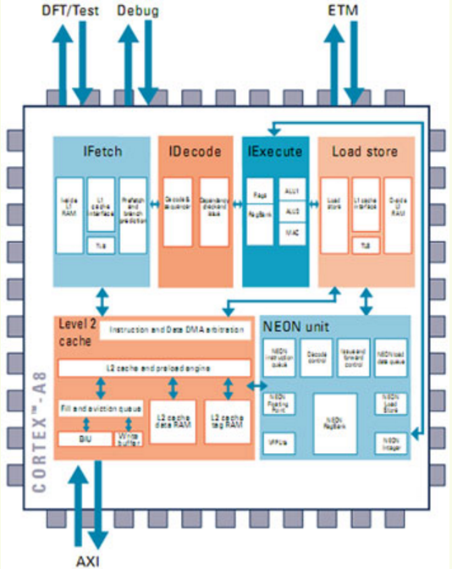
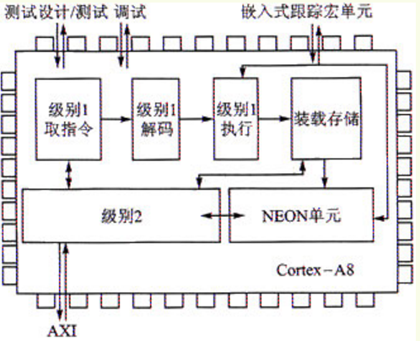
Cortex-A8的系统框图
Cortex-A8第一款基于ARMv7构架的应用处理器。专门提供了新的函数库（Artisan Advantage-CE）。
Assemble Language of ARM

Slide 51
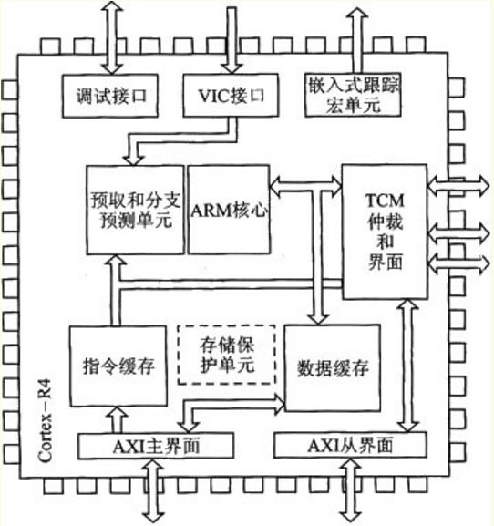
Cortex-R4的系统框图
Cortex-R4是ARM开发的超标量结构的ARM内核，主要面向实时控制领域，如汽车刹车控制等
Assemble Language of ARM

Slide 52
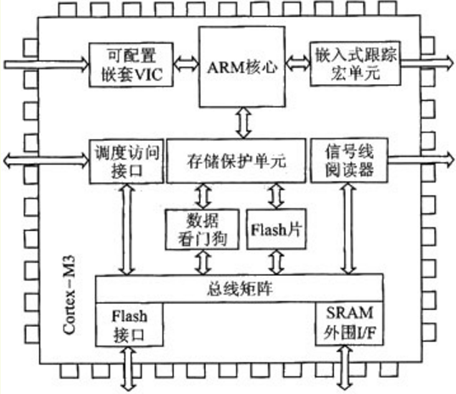
Cortex-M3的系统框图
Cortex-M系列主要面向单片机领域，可以说是51单品机的完美替代品。
Assemble Language of ARM

Slide 53
1.4 ARM微处理器结构
1.4.1 RISC体系结构
  传统的CISC（Complex Instruction Set Computer，复杂指令集计算机）结构有其固有的缺点，即随着计算机技术的发展而不断引入新的复杂的指令集，为支持这些新增的指令，计算机的体系结构会越来越复杂，然而，在CISC指令集的各种指令中，其使用频率却相差悬殊，大约有20％的指令会被反复使用，占整个程序代码的80％。而余下的80％的指令却不经常使用，在程序设计中只占20％，显然，这种结构是不太合理的。
  基于以上的不合理性，1979年美国加州大学伯克利分校提出了RISC（Reduced Instruction Set Computer，精简指令集计算机）的概念，RISC并非只是简单地去减少指令，而是把着眼点放在了如何使计算机的结构更加简单合理地提高运算速度上。RISC结构优先选取使用频度最高的简单指令，避免复杂指令；将指令长度固定，指令格式和寻址方式种类减少；以控制逻辑为主，不用或少用微码控制等措施来达到上述目的。
Assemble Language of ARM

Slide 54
  到目前为止，RISC体系结构也还没有严格的定义，一般认为，RISC体系结构应具有如下特点：
    采用固定长度的指令格式，指令归整、简单、基本寻址方式有2～3种。
    使用单周期指令，便于流水线操作执行。
    大量使用寄存器，数据处理指令只对寄存器进行操作，只有加载/ 存储指令可以访问存储器，以提高指令的执行效率。
  除此以外，ARM体系结构还采用了一些特别的技术，在保证高性能的前提下尽量缩小芯片的面积，并降低功耗：
    所有的指令都可根据前面的执行结果决定是否被执行，从而提高指令的执行效率。（条件执行）
    可用加载/存储指令批量传输数据，以提高数据的传输效率。
    可在一条数据处理指令中同时完成逻辑处理和移位处理。
    在循环处理中使用地址的自动增减来提高运行效率。
  当然，和CISC架构相比较，尽管RISC架构有上述的优点，但决不能认为RISC架构就可以取代CISC架构，事实上，RISC和CISC各有优势，而且界限并不那么明显。现代的CPU往往采用CISC的外围，内部加入了RISC的特性，如超长指令集CPU就是融合了RISC和CISC的优势，成为未来的CPU发展方向之一。
Assemble Language of ARM

Slide 55
ARM协处理器
Handshaking signals
ARM core
Coprocessor X
Coprocessor Y
F
D
E
F
D
E
F
D
E
Databus
多达16个可定义协处理器,用唯一的ID来标示
扩充ARM指令集
通常用作ARM “internal functions” (例如：cp15通常 用作 ARM cache 控制器)
通常系统设计的时候最好用内存映射外设
  容易实现
Assemble Language of ARM
Notes:
cp-coprocessor

Slide 56
1.4.2 数据和指令类型
  ARM 采用的是32位架构.
  ARM 约定:
    Byte ： 8 bits (1 byte)
    Halfword ： 16 bits (2 bytes)
    Word : 32 bits (4 bytes)
  大部分ARM core 提供：
    ARM 指令集（32-bit）
    Thumb 指令集(T变种)（16-bit ）
Assemble Language of ARM

Slide 57
字节顺序
31
24
23
16
15
8
7
0
r0 = 0x11223344
11
22
33
44
r1 = 0x100
STR r0, [r1]
3 2 1 0
Byte Lane
0 1 2 3
31
24
23
16
15
8
7
0
31
24
23
16
15
8
7
0
11
22
33
44
Memory
11
22
33
44
LDRB r2, [r1]
31
24
23
16
15
8
7
0
31
24
23
16
15
8
7
0
R2 = 0x44
00
00
00
44
00
00
00
11
R2 = 0x11
Little endian
Big endian
Assemble Language of ARM

Slide 58
1.4.3 ARM体系结构的异常中断
ARM 有7个基本工作模式:
  User:非特权模式，大部分任务执行在这种模式
    正常程序执行的模式
  FIQ:当一个高优先级(fast)中断产生时将会进入这种模式
    高速数据传输和通道处理
  IRQ:当一个低优先级(normal)中断产生时将会进入这种模式
    通常的中断处理
  Supervisor:当复位或软中断指令执行时将会进入这种模式
    供操作系统使用的一种保护模式
  Abort: 当存取异常时将会进入这种模式
    虚拟存储及存储保护(指令预取和存取操作)
  Undef: 当执行未定义指令时会进入这种模式
    软件仿真硬件协处理器
  System: 使用和User模式相同寄存器集的特权模式
    特权级的操作系统任务
Assemble Language of ARM
Notes:
Supervisor –复位（reset）异常中断；

Slide 59
系统模式
  解决异常可重入问题的，就是如果异常处理函数中有函数调用的话要进入系统模式执行，因为使用的是用户模式的lr，这样就避免如果来了相同的异常造成lr_mode被复写，陷入死循环的问题
Assemble Language of ARM

Slide 60
1.4.4 ARM微处理器的寄存器结构(P.11)
ARM处理器共有37个寄存器，被分为若干个组（bank），这些寄存器包括：
  31个通用寄存器，包括程序计数器（PC指针），均为32位的寄存器。
  6个状态寄存器，用以标识CPU的工作状态及程序的运行状态，均为32位，目前只使用了其中的一部分。
同时，ARM处理器又有7种不同的处理器模式，在每一种处理器模式下均有一组相应的寄存器与之对应。即在任意一种处理器模式下，可访问的寄存器包括15个通用寄存器（R0～R14）、一至二个状态寄存器和程序计数器。在所有的寄存器中，有些是在7种处理器模式下共用的同一个物理寄存器，而有些寄存器则是在不同的处理器模式下有不同的物理寄存器。
关于ARM处理器的寄存器结构，在后面的相关章节将会详细描述。
Assemble Language of ARM

Slide 61
异常处理
当异常产生时, ARM core:
  拷贝 CPSR 到 SPSR_<mode>
  设置适当的 CPSR 位：
    改变处理器状态进入 ARM 态
    改变处理器模式进入相应的异常模式
    设置中断禁止位禁止相应中断 (如果需要)
  保存返回地址到 LR_<mode>
  设置 PC 为相应的异常向量
返回时, 异常处理需要:
  从 SPSR_<mode>恢复CPSR
  从LR_<mode>恢复PC
Note:这些操作只能在 ARM 态执行.
0x1C
FIQ
0x18
IRQ
0x14
(Reserved)
0x10
Data Abort
0x0C
Prefetch Abort
0x08
Software Interrupt
0x04
Undefined Instruction
0x00
Reset
Vector Table
Vector table can be at
0xFFFF0000 on ARM720T
and on ARM9/10 family devices
Assemble Language of ARM
Notes:
Supervisor:当复位或软中断指令执行时将会进入这种模式。

Slide 62
1.4.3 ARM微处理器的指令结构
  ARM微处理器的在较新的体系结构中支持两种指令集：
    ARM指令集
    Thumb指令集
  其中，ARM指令为32位的长度，Thumb指令为16位长度。Thumb指令集为ARM指令集的功能子集，但与等价的ARM代码相比较，可节省30％～40％以上的存储空间，同时具备32位代码的所有优点。
  关于ARM处理器的指令结构，在后面的相关章节将会详细描述。
Assemble Language of ARM

Slide 63
ARM指令集
所有ARM指令均为32-bits长
大部分为单周期指令
所有指令都可以条件执行
采用 Load/Store 架构
  数据处理指令：
    SUB r0,r1,#5 ;r1-5->r0
    ADD r2,r3,r3,LSL #2 ;R3x4+r3->r2
    ANDS r4,r4,#0x20 ;r4+0x20->r4,更新条件码标志位
    ADDEQ r5,r5,r6 ;r5+r6->r5(条件-相等)
  存储器存取指令：
    LDR r0,[r1],#4 ;r1+4->r0
    STRNEB r2,[r3,r4] ;NE符合-将r2低8位数写到[r3+r4]内存单元
    LDRSH r5,[r6,#8]! ;[r6+8]->r5(半字节),r5中高16位设置成该 字节的符号位
    STMFD sp!,{r0,r2-r7,r10} ;压栈
Assemble Language of ARM
Notes:
SH-S是影响标志位，H是半字

Slide 64
  ARM 跳转分支指令
    B <label>
      PC ±32 Mbyte .
    BL <子程序>
      保存返回地址到 LR
      返回时从 LR 恢复 PC
      对于 non-leaf 函数, LR 必须压栈保存
func1
func2
:
:
BL func1
:
:
STMFD sp!,{regs,lr}
:
BL func2
:
LDMFD sp!,{regs,pc}
:
:
:
:
:
MOV pc, lr
Assemble Language of ARM
Notes:
32 Mbyte：24bit的符号数左移两位可得2²⁶=64M，即±32 Mbyte 的跳转偏移。

Slide 65
Thumb指令集
Thumb 是一个 16-bits 指令集
  优化代码密度 (~65% of ARM )
  提高窄内存操作性能
  是ARM指令集的一个功能子集
ARM / Thumb 转换使用 BX 指令
31
ADDS r2,r2,#1
0
32-bits ARM 指令
对于由编译器产生的绝大多数指令:
条件执行不可用
源和目的寄存器相同
只有低端寄存器可用
常量大小受限制
内嵌的桶形移位不可用
15
ADD r2,#1
0
16-bits Thumb 指令
Assemble Language of ARM

Slide 66
ARM / Thumb 性能分析
30000
30000
Dhrystone 2.1 / sec
@20MHz
25000
20000
ARM
15000
Thumb
10000
5000
0
32 bit
16 bit
16 bit with
32 bit stack
存储器宽度 (zero wait state)
Assemble Language of ARM
Notes:
执行速度- 150 Dhrystone 2.1 MIPS @ 133 MHz - 235 Dhrystone 2.1 MIPS @ 206 MHz

Slide 67
Jazelle
Jazelle 使得 ARM cores 执行 8-bit 的Java 字节码
  95% 的字节码执行使用 hardware (typical)
    Normal JVM: 1.0 Caffeinemarks/MHz
    ARM9EJ: 5.5 Caffeinemarks/MHz
  更高的性能
  增加的门电路<12K （ARM9EJ-S 同 ARM9E-S比较）
ARM JTEK (Java Technology Enabling Kit) 提供支持代码
ARM
指令流
Thumb
执行单元
Jazelle
预取阶段
解码阶段
执行阶段
Assemble Language of ARM
Notes:
ARM 的Jazelle. TM. 技术扩展提供了直接执行Java 指令的功能

Slide 68
1.5 ARM微处理器的应用选型
ARM微处理器内核的选择
  从前面所介绍的内容可知，ARM微处理器包含一系列的内核结构，以适应不同的应用领域，用户如果希望使用WinCE或标准Linux等操作系统以减少软件开发时间，就需要选择ARM720T以上带有MMU（Memory Management Unit）功能的ARM芯片，ARM720T、ARM920T、ARM922T、ARM946T、Strong-ARM都带有MMU功能。而ARM7TDMI则没有MMU，不支持Windows CE和标准Linux，但目前有uCLinux等不需要MMU支持的操作系统可运行于ARM7TDMI硬件平台之上。事实上，uCLinux已经成功移植到多种不带MMU的微处理器平台上，并在稳定性和其他方面都有上佳表现。
系统的工作频率
  系统的工作频率在很大程度上决定了ARM微处理器的处理能力。ARM7系列微处理器的典型处理速度为0.9MIPS/MHz，常见的ARM7芯片系统主时钟为20MHz-133MHz，ARM9系列微处理器的典型处理速度为1.1MIPS/MHz，常见的ARM9的系统主时钟频率为100MHz-233MHz，ARM10最高可以达到700MHz。不同芯片对时钟的处理不同，有的芯片只需要一个主时钟频率，有的芯片内部时钟控制器可以分别为ARM核和USB、UART、DSP、音频等功能部件提供不同频率的时钟。
Assemble Language of ARM
Notes:
uClinux就是Micro-Control-Linux，是“针对微控制领域而设计的Linux系统”。 UART：Universal Asynchronous Receivers/Transmitters 通用异步接收机

Slide 69
芯片内存储器的容量
  大多数的ARM微处理器片内存储器的容量都不太大，需要用户在设计系统时外扩存储器，但也有部分芯片具有相对较大的片内存储空间，如ATMEL的AT91F40162就具有高达2MB的片内程序存储空间，用户在设计时可考虑选用这种类型，以简化系统的设计。
片内外围电路的选择
  除ARM微处理器核以外，几乎所有的ARM芯片均根据各自不同的应用领域，扩展了相关功能模块，并集成在芯片之中，称之为片内外围电路，如USB接口、IIS接口、LCD控制器、键盘接口、RTC、ADC和DAC、DSP协处理器等，设计者应分析系统的需求，尽可能采用片内外围电路完成所需的功能，这样既可简化系统的设计，同时提高系统的可靠性。
Assemble Language of ARM
Notes:
RTC－实时时钟；三星公司的IIS总线接口；USB--Universal Serial Bus , Intel 公司开发的通用串行总线架构。

Slide 70
1.6 基于ARM系统设计示例
16 bit RAM
32 bit RAM
外设接口
中断控制器
nIRQ
nFIQ
I/O
ARM
Core
8 bit ROM
Assemble Language of ARM

Slide 71
AMBA总线
Arbiter
Reset
ARM
TIC
Timer
Remap/
Pause
External
ROM
External
Bus
Interface
Bus Interface
Bridge
External
RAM
On-chip
RAM
Interrupt
Controller
Decoder
AHB or ASB
APB
系统总线
片内外设总线
AMBA
  Advanced Microcontroller Bus Architecture
ADK
  Complete AMBA Design Kit
ACT
  AMBA Compliance Testbench
PrimeCell
  ARM’s AMBA compliant peripherals
Assemble Language of ARM

Slide 72
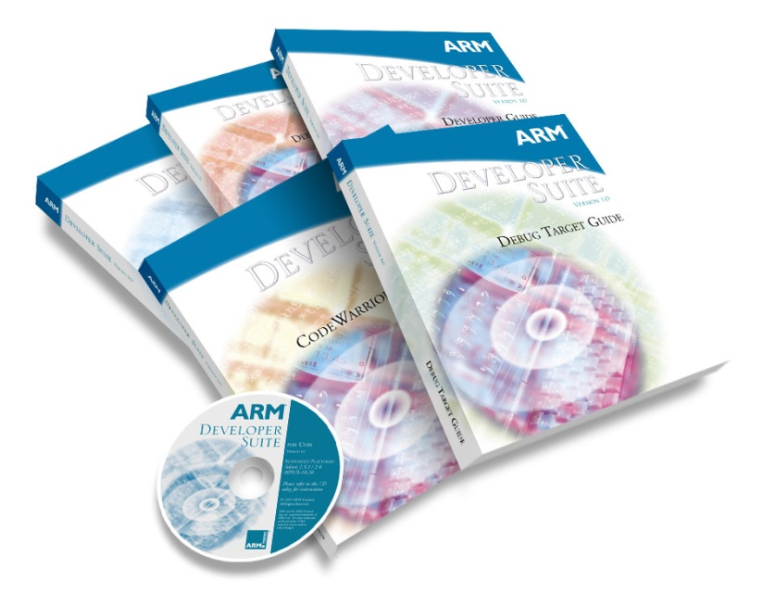
ARM Developer Suite 1.2
ADS1.2是为嵌入式ARM开发而设计的一整套软件开发工具
  从最初的软件原型到最终优化的ROM代码。
ADS1.2发布于2001的12月份
支持的主机系统
  IBM compatible PCs with Windows 95, 98, 2000, ME or NT4
  Sun workstations with Solaris 2.6, 2.7 or 2.8
  HP workstations with HPUX 10.20, 11
  Red Hat Linux 6.2 & 7.1
使用FLEXLM管理器,管理它的LICENSE
45天的评估版软件
第三方工具支持:
  http://www.arm.com/DevSupp/
Assemble Language of ARM
Notes:
FLEXlm License管理技术来管理它的License

Slide 73
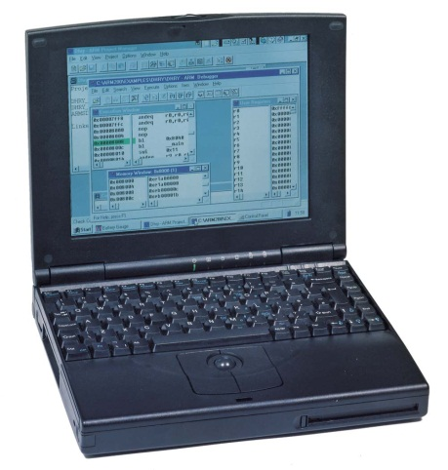
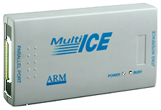
使用 Multi-ICE 调试
Debugger and Multi-ICE server (可以运行在不同的主机上)
CPU
Control
Address
Data
EmbeddedICE
Logic-RT
5线JTAG
BREAKPT
TAP
ARM
被调试的系统可以是最终系统!
也可以使用第三方开发调试工具。
Assemble Language of ARM

Slide 74

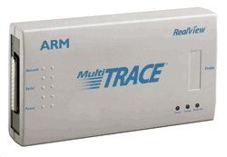
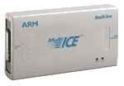
ARM 实时跟踪
主机运行Trace Debug 工具
(Add-on for ADS)
Serial/Ethernet
并口l
Embedded Trace Macrocell (ETM)
  实时指令 (PC) 跟踪
  实时数据访问跟踪
  包含 ICE功能（trigger & filter logic）
MultiTrace Trace Port Analyzer (TPA)
  更深层次的追踪
Trace Debug Tools
  通过 JTAG/Multi-ICE配置 ETM 跟踪
  从ETM/MultiTrace接收跟踪信息
  使用源代码镜像文件得到 ETM跟踪的数据
5 wire JTAG port
9,13,21 wire Trace Port
ARM
core
ETM
TAP
controller
Trace
Trigger /
Filter
5
RAM
ROM
…
…
Assemble Language of ARM

Slide 75
1.7 本章小节
  本章对ARM微处理器、ARM技术的基本概念做了一些简单的介绍，通过对本章的学习，能对ARM微处理器、ARM技术有一个总体上的认识。
Assemble Language of ARM

Slide 76
课后作业
查阅文献并总结，提交word版
  ARM体系结构的设计有哪些主要特点？
    以ARM9或ARM10或ARM11为例，对比Intel的x86理器来进行比较，包括指令集、流水线、中断、条件执行等方面
  Word模板
    文件名：学号_姓名_题目
    封面：题目、学号、姓名、日期
    目录：2级标题
    正文
    参考文献（10篇期刊论文以上，网页链接少于4）
  提交邮箱：xmju@sei.ecnu.edu.cn
    邮件主题：第一次ARM作业
Assemble Language of ARM

